Slide 1
Практическая работа Анализ табличных данных и прогнозирование

Slide 2
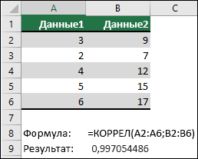
Задание 1
Корреляционный анализ – популярный метод статистического исследования, который используется для выявления степени зависимости одного показателя от другого. В Microsoft Excel имеется специальный инструмент, предназначенный для выполнения этого типа анализа.
«КОРРЕЛ» в Excel — это функция, которая рассчитывает коэффициент корреляции между двумя исследуемыми массивами данных. Коэффициент корреляции используется для определения взаимосвязи между двумя свойствами.

Slide 3
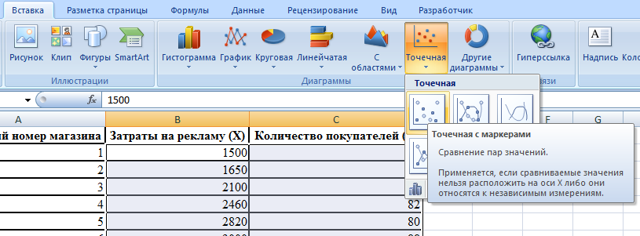
Задание 1
Точечная диаграмма по двум столбцам
Примечание: при нажатии правой кнопкой мыши по точкам необходимо выбрать «Добавить линию тренда». Все необходимые для настройки параметры находятся на вкладке «Параметры линии тренда («показывать уравнение» и т.п.)

Slide 4
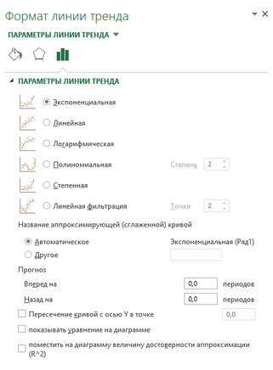

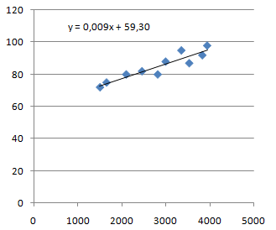
Задание 1: Уравнение

Slide 5
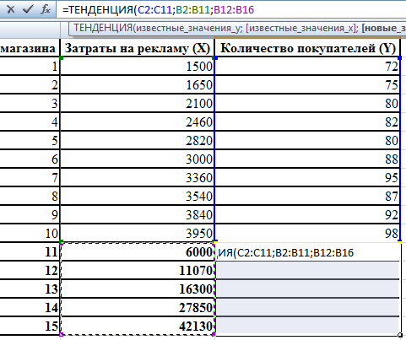
Задание 1: Тенденция
Ctrl+Shift+Enter
Функция работает над диапазоном
Функция ТЕНДЕНЦИЯ

Slide 6
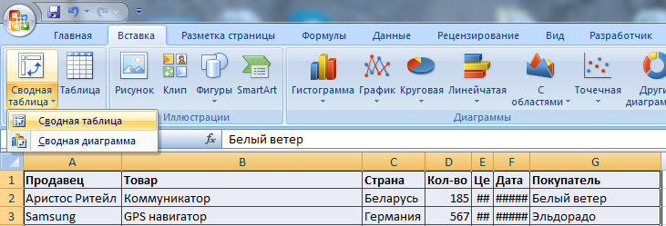
Задание 2
Сводные таблицы в Excel — это инструмент для анализа данных. Они собирают информацию из обычных таблиц, обрабатывают её, группируют в блоки, проводят необходимые вычисления и показывают итог в виде наглядного отчёта.

Slide 7
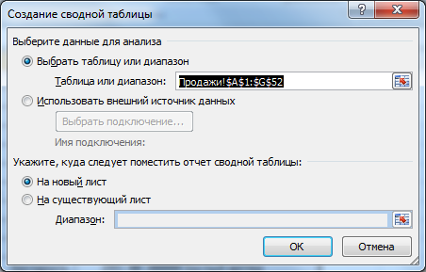
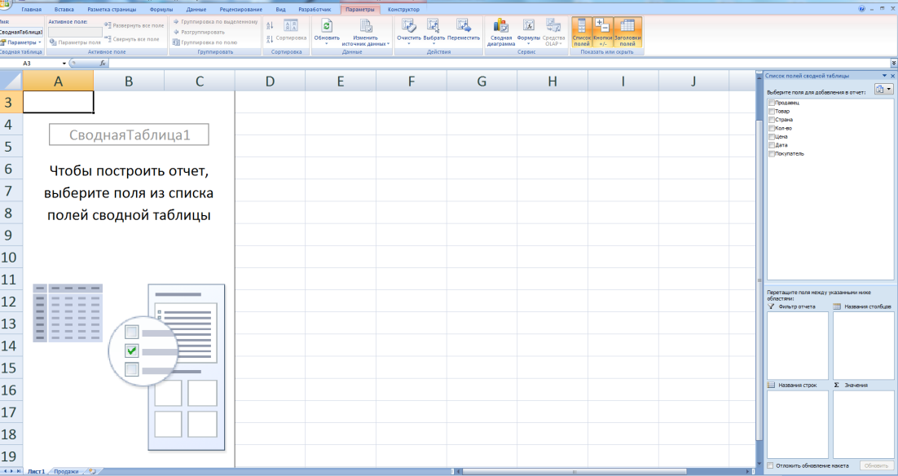
Задание 2
Диапазон исходной таблицы (с заголовками)
После создания сводной таблицы Excel откроет панель «Поля сводной таблицы». Здесь можно выбрать, какие данные включить в сводную таблицу, перетаскивая поля из списка в одну из четырёх областей: «Строки», «Столбцы», «Значения» и «Фильтры».

Slide 8
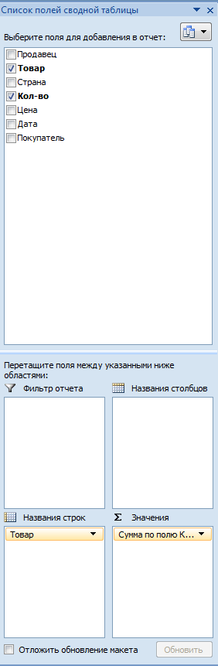
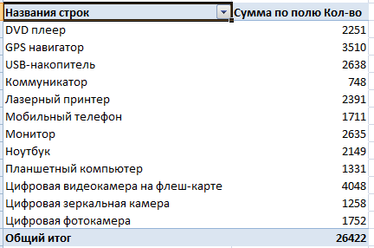
Задание 2
При выборе данных будет формироваться таблица в выбранном диапазоне
Выбранные значения заносятся сюда. Их можно перетаскивать мышкой

Slide 9
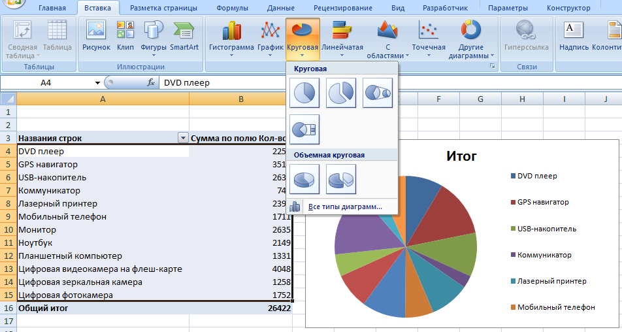
Задание 2
Примечание: созданные сводные таблицы можно визуализировать и фильтровать также, как и обычные данные.

